Slide 1
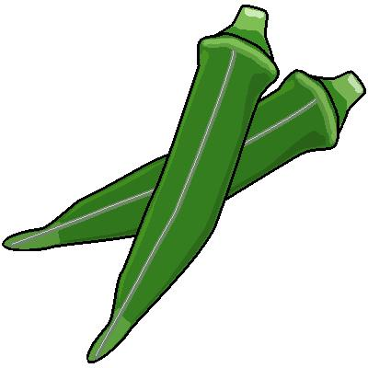
●保存法
低温、乾燥に弱いので、ポリ袋に入れて野菜室で保存
おくら
●選ぶコツ
大きくなりすぎたものは固いので、6～10ｃｍくらいの
大きさで、緑色が濃く、しなびていないもの
ぬめりの成分はペクチンとムチンです。
ペクチンは整腸作用があり、コロコロ便の便秘を解消するほか、血圧やコレステロール値を下げる働きもあり、糖尿病や動脈硬化の予防に有効です。
ムチンはたんぱく質の消化吸収を助けると言われています。ほかにも、カロテン、カルシウム、鉄などを含み、免疫力向上、疲労回復、夏バテ防止などの効果が期待できます。
調理のポイント
夏バテ防止・動脈硬化を予防
ヘタには苦みがあるので切り落としましょう。
うぶ毛は塩でこすってから水洗いして落とします。
煮魚を煮るときに加えるとにおい消しになります
プラスしたい
食材
おくら
＋
おすすめ料理
おくらの豚肉巻き・長芋とおくらの梅ポン酢和え
おくらマグロ丼・たことおくらのマリネ etc
魚介類・きのこ類・豆類・
納豆・種実類・ひじき・のり
食べもの栄養辞典より

